Slide 1


Corso di Tecnica Bancaria
(Cagliari - 2020)
Fabrizio Crespi, Università Cattolica e Università di Cagliari
fabrizio.crespi@unicatt.it
https://twitter.com/fabriziocrespi1
https://www.facebook.com/contemplata.it
www.contemplata.it

Slide 2
La vigilanza sul sistema bancario e il ruolo della BCE

Slide 3
Argomenti
La vigilanza del sistema finanziario: prime osservazioni
La vigilanza a livello europeo
La normativa in tema di Bail In
Le Autorità di Vigilanza nel sistema finanziario italiano
La BCE e la politica monetaria

Slide 4
La vigilanza del sistema finanziario: prime osservazioni
4

Slide 5
La vigilanza sulle istituzioni creditizie
L’importanza delle funzioni svolte dal sistema finanziario richiede:
Il mercato non è autonomamente in grado di realizzare questi obiettivi. Di qui la necessità di “regolamentazione”
Stabilità del valore della moneta, stabilità delle istituzioni e del sistema nel suo complesso
Efficienza allocativa e operativa degli intermediari
Tutela del risparmiatore in quanto tipico contraente debole dei contratti finanziari, soprattutto per quanto riguarda la trasparenza delle informazioni e la correttezza del comportamento degli intermediari
Per il settore creditizio
Concorrenza dei mercati in cui operano gli intermediari
Per il mercato mobiliare
5

Slide 6
Sul primo versante (vigilanza sul settore creditizio - Banca d’Italia), la regolamentazione si è preoccupata soprattutto di assicurare la stabilità e l’efficienza.
Sul secondo versante, (vigilanza sul mercato mobiliare - Consob) la regolamentazione è stata rivolta a garantire da un lato la completezza e la correttezza dell’informazione fornita dagli emittenti dei titoli e, dall’altro, la correttezza del comportamento degli intermediari nei loro rapporti con i clienti.
I controlli di stabilità mirano ad assicurare l’equilibrio patrimoniale di lungo periodo di ciascun intermediario e dunque dell’intero sistema
I controlli di trasparenza e correttezza hanno l’obiettivo di garantire gli utenti dei servizi finanziari nel momento in cui entrano in contatto con gli intermediari finanziari.
Il rischio di stabilità è differente in base alle varie funzioni svolte dagli intermediari. È ovviamente massimo per la funzione monetaria ed è quasi nullo per gli intermediari che non assumono posizioni in proprio, come i brokers e quelli che gestiscono in forma collettiva o individuale il patrimonio della clientela. Il dissesto di un singolo istituto può minare la fiducia del pubblico nei confronti dell’intero sistema
6

Slide 7
Gli obiettivi della vigilanza
Gli obiettivi della vigilanza sul sistema bancario e finanziario sono la stabilità e l’efficienza dei singoli intermediari e del mercato nel suo complesso.
Le motivazioni per cui la stabilità e l’efficienza degli intermediari finanziari, ed in particolare delle banche, sono oggetto di un’azione di regolamentazione e di controllo derivano dalla crucialità delle due funzioni che gli intermediari svolgono nell’ambito del sistema economico: la funzione monetaria e quella creditizia.
L’obiettivo della stabilità dei singoli intermediari è la tutela della clientela: la stabilità è necessaria per mantenere la fiducia di chiunque utilizza la moneta bancaria e, in generale, dei risparmiatori. Tale obiettivo viene perseguito a livello dei singoli operatori, verificandone e garantendone le condizioni di liquidità e di solvibilità, nonché limitandone l’assunzione dei rischi.
Il perseguimento dell’obiettivo dell’efficienza, nelle sue diverse fattispecie è strettamente collegato al grado di concorrenza all’interno dell’industria finanziaria. Il concetto di efficienza presenta più fattispecie:
Efficienza tecnico-operativa
Efficienza allocativa
Efficienza informativa
7

Slide 8
Gli strumenti della vigilanza
La funzione di vigilanza si esplica principalmente attraverso tre direttrici
Vigilanza regolamentare
Vigilanza informativa
Vigilanza ispettiva
Interviene a regolamentare aspetti della struttura e dell’attività degli intermediari, per limitarne l’assunzione dei rischi. In quest’area, la classificazione degli strumenti di controllo può essere ricondotta a: controlli all’entrata, strutturali, prudenziali e di trasparenza e correttezza.
8

Slide 9
Questi strumenti vengono utilizzati per definire o modificare la morfologia del mercato interessato, in termini di caratteristiche principali delle imprese operanti. I controlli di tipo strutturale possono essere così classificati:
Condizioni per l’accesso all’attività
Vincoli all’operatività
Condizioni per determinate operazioni
Controlli strutturali
I controlli di questo tipo hanno l’obiettivo di limitare il grado di rischio assunto dai singoli intermediari e quindi di salvaguardarne la solvibilità e la liquidità. Il fulcro di questo tipo di strumenti è oggi costituto proprio dalle normative in materia di adeguatezza del capitale.
Controlli prudenziali
Controlli di trasparenza e correttezza
Questo tipo di controlli è anche noto come fair play regulation e comprende norme volte a garantire la correttezza e la trasparenza in due aree principali: i rapporti bancari e l’attività di investimento.
9

Slide 10
La vigilanza a livello europeo

Slide 11
Il nuovo framework
Meccanismo di Vigilanza Unico nell’area euro, affidato alla BCE e alle autorità di Vigilanza nazionali (SSM – Single Supervisory Mechanism)
Unione Bancaria
Sistema centralizzato di gestione delle crisi (SRM – Single Resolution Mechanism)
Single Rulebook
Schema unico di garanzia dei depositi (da sviluppare)

Slide 12
Il nuovo framework
European Systemic Risk Board
I soggetti
European Supervisory Authorities (ESA)
EBA (funzione regolamentare)
ESMA
EIOPA
Banca Centrale Europea
Joint Committee
Autorità di Vigilanza Nazionale
The ECB directly supervises the 115 significant banks of the participating countries. These banks hold almost 82% of banking assets in the euro area. The decision on whether a bank is deemed significant is based on a number of criteria.
Vigilanza diretta su less significant banks

Slide 13
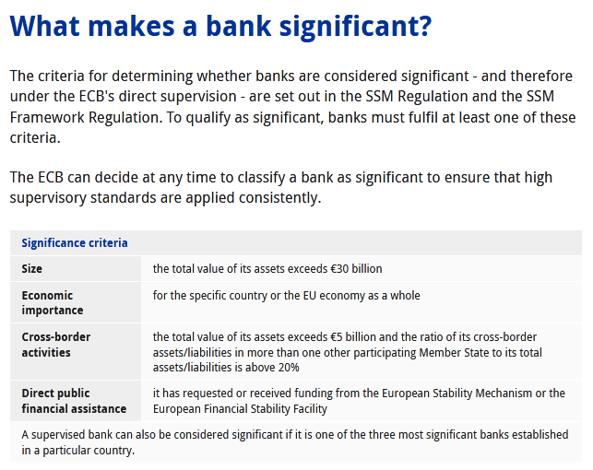

Slide 14
La riforma della vigilanza europea: i nuovi organismi
Rafforzamento della sorveglianza macroprudenziale, attraverso l’istituzione del Consiglio Europeo per il rischio sistemico (European Systemic Risk Board – ESRB) per il controllo e la valutazione dei rischi per la stabilità del sistema finanziario
Miglioramento del coordinamento nell’attività di controllo prudenziale sui gruppi cross-border, tramite la creazione di un sistema integrato a livello europeo per la vigilanza microprudenziale sulle istituzioni finanziarie: un sistema europeo delle autorità di vigilanza (European System of Financial Supervision – ESFS) e tre nuove Autorità di vigilanza europee nei settori bancario (EBA), mobiliare (ESMA) e assicurativo (EIOPA)

Slide 15
La riforma della vigilanza europea: i nuovi organismi
ESRB = European Systemic Risk Board
Incaricato di sviluppare analisi sul sistema finanziario europeo, segnalare le aree di rischio e formulare ove appropriato raccomandazioni di natura non vincolante
Composto dai Governatori delle 27 banche centrali dell’Unione europea, dai Presidenti delle tre nuove Autorità di vigilanza europee e da un rappresentante della Commissione europea
Tra i suoi compiti:
  raccogliere e analizare tutte le informazioni rilevanti per monitorare e valutare i potenziali rischi per la stabilità finanziaria;
  emanare allarmi (risk warnings) qualora tali rischi possano originare conseguenze significative
  collaborare con il Fondo Monetario Internazionale, il Financial Stability Board e i paesi terzi

Slide 16
La riforma della vigilanza europea: i nuovi organismi
ESA = European Supervisory Authorities
Le ESA hanno i seguenti compiti:
contribuire allo stabilimento di regole comuni e di prassi di vigilanza coerenti a livello europeo (single rulebook)
assicurare un’applicazione uniforme della normativa europea
promuovere modalità coerenti di funzionamento dei collegi di supervisori e assicurare una risposta coordinata delle autorità nelle situazioni di emergenza
costituire e gestire basi dati comuni attraverso la raccolta delle informazioni microprudenziali necessarie per le valutazione dei rischi del sistema finanziario, anche in collaborazione con l’ESRB.

Slide 17
Il MVU/SSM
L’MVU, divenuto ufficialmente operativo nel novembre 2014, rappresenta un passo verso una maggiore armonizzazione europea. Promuove l’applicazione di un corpus unico di norme alla vigilanza prudenziale degli enti creditizi, per conferire maggiore solidità al sistema bancario nell’area dell’euro. Istituito in risposta alle criticità evidenziate dalla crisi finanziaria, l’MVU si basa su principi e norme concordati.
L’attività di vigilanza è svolta dalla BCE insieme alle autorità di vigilanza nazionali degli Stati membri partecipanti. L’MVU non intende “reinventare la ruota”, bensì sviluppare le migliori prassi di vigilanza già esistenti, in cooperazione con l’Autorità bancaria europea (ABE), il Parlamento europeo, l’Eurogruppo, la Commissione europea e il Comitato europeo per il rischio sistemico (CERS) nell’ambito dei rispettivi mandati, nonché con tutte le parti interessate e altri organismi internazionali e organi di normazione

Slide 18
Il MVU/SSM
L’MVU è composto dalla BCE e dalle ANC degli Stati membri partecipanti e unisce pertanto le forze, l’esperienza e le competenze di tutti questi soggetti.
La BCE è responsabile del funzionamento efficace e coerente dell’MVU ed esercita una sorveglianza sul funzionamento del sistema, sulla base della ripartizione delle competenze tra la BCE e le ANC, come stabilito nel regolamento sull’MVU.
Per garantire una vigilanza efficiente, gli enti creditizi sono classificati come “significativi” o “meno significativi”.
I primi sono sottoposti alla vigilanza diretta della BCE, mentre alle ANC è affidata la vigilanza delle banche meno significative.

Slide 19
Il MVU/SSM: ente significativo
Per stabilire se un ente creditizio sia significativo o meno, l’MVU esegue una verifica periodica: tutti gli enti creditizi autorizzati all’interno degli Stati membri partecipanti vengono valutati in relazione ai criteri di significatività. Un ente creditizio è considerato significativo se soddisfa una qualsiasi delle seguenti condizioni:
  il valore totale delle attività supera i 30 miliardi di euro o, a meno che il valore totale delle attività sia inferiore a 5 miliardi di euro, supera il 20% del PIL nazionale;
  è uno de tre enti creditizi più significativi in uno Stato membro;
  riceve assistenza diretta dal meccanismo europeo di stabilità;
  il valore totale delle attività supera i 5 miliardi di euro e il rapporto tra le attività transfrontaliere in più di un altro Stato membro partecipante e le attività totali è superiore al 20% o il rapporto tra le passività transfrontaliere in più di un altro Stato membro partecipante e le passività totali è superiore al 20%.
Malgrado il rispetto di questi criteri, l’MVU può dichiarare un ente significativo per assicurare l’applicazione coerente di standard di vigilanza di elevata qualità.

Slide 20
Processo di revisione e valutazione prudenziale
Al fine di eseguire il processo di revisione e valutazione prudenziale (SREP), l’MVU ha elaborato una metodologia comune per la continua valutazione dei rischi degli enti creditizi, dei loro dispositivi di governance e della loro situazione patrimoniale e finanziaria.
La metodologia si avvale della precedente esperienza e delle migliori prassi delle ANC e verrà ulteriormente promossa e sviluppata dai GVC e dalle divisioni orizzontali della BCE.
Lo SREP dell’MVU si applica proporzionalmente a enti significativi e meno significativi, assicurando il mantenimento dei più elevati e coerenti standard di vigilanza

Slide 21
Processo di revisione e valutazione prudenziale
Lo SREP dell’MVU racchiude tre elementi principali:
un sistema di analisi dei rischi (Risk Assessment System, RAS), che valuta i livelli di rischio e le attività di controllo degli enti creditizi
una revisione complessiva del processo interno di valutazione dell’adeguatezza patrimoniale (Internal Capital Adequacy Assessment Process, ICAAP) e del processo interno di valutazione dell’adeguatezza della liquidità (Internal Liquidity Adequacy Assessment Process, ILAAP)
una metodologia di quantificazione di capitale e liquidità, che valuta il fabbisogno degli enti creditizi in termini di capitale e liquidità alla luce dei risultati della valutazione dei rischi

Slide 22
Processo di revisione e valutazione prudenziale
L’MVU utilizza prove di stress prudenziali top-down e bottom-up nel contesto delle valutazioni dell’adeguatezza in termini di capitali e liquidità.
Le prove di stress sono uno strumento prospettico fondamentale per valutare l’esposizione e la capacità di tenuta degli enti rispetto a eventi futuri avversi ma plausibili.
Inoltre possono essere utilizzate per verificare l’adeguatezza delle procedure di gestione dei rischi degli enti creditizi, la loro pianificazione strategica e patrimoniale e la solidità dei loro modelli societari.

Slide 23
Autorizzazioni, acquisizioni di partecipazioni qualificate, revoca delle autorizzazioni
La BCE, congiuntamente alle ANC, ha il potere di concedere e revocare l’autorizzazione a qualsiasi ente creditizio e di valutare l’acquisizione di partecipazioni negli enti creditizi nell’area dell’euro.
La BCE deve anche assicurare il rispetto delle norme dell’UE in materia di banche e i regolamenti dell’ABE, oltre ad applicare il corpus unico di norme. Ove appropriato, al fine di salvaguardare la stabilità finanziaria, può anche considerare l’imposizione di requisiti prudenziali aggiuntivi agli enti creditizi. La Divisione Autorizzazioni della BCE è preposta all’assolvimento di tali compiti.
Il regolamento sull’MVU ha stabilito diverse procedure, note come “procedure comuni”, su cui decide in definitiva la BCE a prescindere dalla significatività dell’ente creditizio interessato. Queste sono la procedura di autorizzazione all’esercizio dell’attività bancaria, la procedura per la revoca delle autorizzazioni e la procedura di valutazione delle acquisizioni di partecipazioni qualificate. Il regolamento quadro sull’MVU indica le modalità secondo cui la BCE e le ANC sono coinvolte in queste procedure comuni

Slide 24
Gestione delle crisi
Con il recepimento della direttiva sul risanamento e sulla risoluzione delle crisi nel settore bancario (Bank Recovery and Resolution Directive, BRRD) nel diritto nazionale, la BCE, in veste di autorità di vigilanza delle banche, potrà reagire tempestivamente nel caso in cui un ente creditizio non soddisfi, o rischi di violare, i requisiti di cui alla CRD IV e assicurare che gli enti creditizi definiscano piani di risanamento affidabili

Slide 25
La normativa in tema di Bail-in

Slide 26

La riforma europea delle regole di gestione delle crisi bancarie
Perché?
Evitare intervento tramite bilancio pubblico (cioè contribuenti) per il salvataggio di una banca*.
Intervento pubblico solo come ultima possibilità
Risoluzione interna in caso di crisi di una banca
* I dati Eurostat indicano che, alla fine del 2013, gli aiuti ai sistemi finanziari nazionali avevano accresciuto il debito pubblico di quasi 250 miliardi di euro in Germania, quasi 60 in Spagna, 50 in Irlanda e nei Paesi Bassi, poco più di 40 in Grecia, sui 19 in Belgio e Austria e quasi 18 in Portogallo. In Italia, il sostegno pubblico è stato di circa 4 miliardi, tutti ormai restituiti.

Slide 27
La riforma europea delle regole di gestione delle crisi bancarie
Corpo normativo
Direttiva n. 2014/59/UE del Parlamento Europeo e del Consiglio del 15 maggio 2014 che istituisce un quadro di risanamento e risoluzione degli enti creditizi e delle imprese di investimento (Bank Recovery and Resolution Directive, di seguito, «BRRD»);
Documenti EBA
DLGS 180-181per recepimento in Italia
Obiettivi
Avendo particolare riguardo alla Direttiva BRRD, è noto che essa sia sorta dall’esigenza di elaborare per gli enti creditizi e le imprese di investimento meccanismi in grado di:
mantenere la continuità delle funzioni finanziarie ed economiche essenziali degli stessi;
ridurre al minimo l’impatto sul sistema finanziario e sull’economia reale di un eventuale loro dissesto, prevenendo l’uso di risorse finanziarie pubbliche.
Questi obiettivi risultano esplicitamente enunciati nel Considerando n. 5 della BRRD, ove si esprime l’esigenza di introdurre «un regime che fornisca alle autorità un insieme credibile di strumenti per un intervento sufficientemente precoce e rapido in un ente in crisi o in dissesto, al fine di garantire la continuità delle funzioni finanziarie ed economiche essenziali dell’ente, riducendo al minimo l’impatto del dissesto sull’economia e sul sistema finanziario». «Tali strumenti», secondo il Considerando n. 1, assolverebbero ad una duplice funzione, risultando necessari, in particolare, «per prevenire stati di insolvenza o, in caso di insolvenza, per ridurre al minimo le ripercussioni negative, preservando le funzioni dell’ente interessato aventi rilevanza sistemica».

Slide 28
La riforma europea delle regole di gestione delle crisi bancarie
Le fasi
Misure preparatorie (pianificazione)
Early intervention (intervento precoce)
Risoluzione

Slide 29
Pianificazione
Sono elaborati dagli intermediari e aggiornati annualmente (sia a livello individuale che a livello di gruppo)
Sono sottoposti alla Autorità di Vigilanza e presentati ad Autorità di Risoluzione
Definiscono le misure predisposte dalle banche o che esse adotterebbero in caso di deterioramento significativo della propria situazione finanziaria
Piani di risanamento (recovery plans)
Piani di risoluzione (resolution plans)
Sono elaborati dalla Autorità di Risoluzione (in cooperazione con l’Autorità di Vigilanza)
Contengono le azioni da intraprendere tempestivamente nell’ipotesi che una banca entri in uno stato di crisi irreversibile

Slide 30
Intervento precoce
Misure volte a rendere possibile il risanamento di un ente in dissesto, per il quale non si siano ancora verificate le condizioni richieste per l’avvio di una procedura di risoluzione, evitando che il peggioramento della situazione finanziaria di tale ente sia tale da non lasciare alternative all’attivazione degli strumenti di risoluzione
Quando?
Violazione o rischio di violazione di requisiti prudenziali
Rapido deterioramento della situazione finanziaria
Aumento del leverage o dei crediti in sofferenza ….
Richiesta agli organi della banca di assumere iniziative per aumentare il patrimonio, destinare profitti a capitale, richiedere sostegno della capogruppo, attuare misure previste da piano di risanamento, convocare assemblea, ristrutturare debito
Rimozione alta dirigenza e amministratori
Nomina di un temporary administrator
Cosa?

Slide 31
Risoluzione
Non è la liquidazione … anzi, la risoluzione mira proprio ad evitare la liquidazione. Pe risoluzione può quindi intendersi l’insieme degli strumenti volti alla riorganizzazione e ristrutturazione della banca
Obiettivi
garantire la continuità delle funzioni essenziali;
evitare effetti negativi significativi sulla stabilità finanziaria, in particolare attraverso la prevenzione del contagio, anche delle infrastrutture di mercato, e con il mantenimento della disciplina di mercato;
salvaguardare i fondi pubblici riducendo al minimo il ricorso al sostegno finanziario pubblico straordinario;
tutelare i depositanti contemplati dalla direttiva e gli investitori contemplati dalla direttiva
tutelare i fondi e le attività dei clienti

Slide 32
Risoluzione
L’avvio di una procedura di risoluzione richiede una serie di condizioni necessarie, che devono sussistere congiuntamente, e sono specificate al fine di restringere la discrezionalità delle autorità di risoluzione interessate
Quando
La banca è in dissesto o a rischio di dissesto (valutazione effettuata dalla Autorità di Vigilanza)
Non si può ragionevolmente prospettare che una azione alternativa del settore privato o di vigilanza consenta di evitare il dissesto in tempi ragionevoli
L’azione di risoluzione è necessaria nell’interesse pubblico

Slide 33
Risoluzione
Principi generali
gli azionisti dell'ente sottoposto a risoluzione devono sopportare per primi le perdite
i creditori dell'ente in risoluzione devono sopportare le perdite successivamente agli azionisti, secondo l'ordine di priorità individuato dalle procedure ordinarie di insolvenza o dalla direttiva stessa
gli organi di amministrazione e l'alta dirigenza devono essere rimossi, salve particolari circostanze, e devono fornire tutta l'assistenza necessaria al perseguimento degli obiettivi della risoluzione
i creditori di una stessa classe devono essere trattati in maniera uguale
nessun creditore può sostenere perdite più ingenti di quelle che avrebbe sostenuto ove l'ente fosse stato liquidato secondo una procedura ordinaria di insolvenza
le autorità di risoluzione devono rispettare le salvaguardie fissate dalla direttiva stessa

Slide 34
Risoluzione
Gli strumenti
Sale of business
Strumento attraverso il quale le Autorità di risoluzione possono imporre la cessione a un privato delle azioni e gli altri titoli di proprietà emessi da un ente soggetto a risoluzione, nonché, in tutto o in parte, le attività, i diritti o le passività dell'ente stesso (senza il consenso degli azionisti)
Bad bank-good bank
L’Autorità di risoluzione ha il potere di separare gli attivi buoni dagli attivi deteriorati presenti nel bilancio di una banca in crisi (o di una banca-ponte) e di trasferire questi ultimi ad una o più società veicolo (bad bank)
Bridge bank
Le Autorità di risoluzione hanno il potere di disporre la cessione ad una banca-ponte delle azioni o altri titoli di proprietà o delle attività dei diritti, e delle passività della banca in risoluzione (senza il consenso degli azionisti). La banca-ponte è una banca costituita per un periodo limitato interamente o parzialmente posseduta da una o più autorità pubbliche compresa la Autorità di risoluzione (o il fondo di risoluzione)
Bail-in
Meccanismo consistente nel potere di svalutare, convertire o cancellare azioni e strumenti di capitale di un ente in risoluzione (banca), atto a ripristinare la consistenza patrimoniale dello stesso, a fini di riorganizzazione delle relative attività.

Slide 35
Bail-in
L’obiettivo principale del Bail-in è la ricapitalizzazione della banca allo scopo di consentire a quest’ultima di continuare ad operare. L’operazione può però anche essere funzionale al trasferimento di una attività di impresa, alla separazione delle attività o alla cessione ad una banca-ponte delle attività
Attenzione
Le Autorità di risoluzione hanno comunque il potere di disporre la svalutazione o la conversione degli strumenti di capitale (azioni e obbligazioni subordinate) indipendentemente da una azione di risoluzione

Slide 36
Bail-in
Il Capo del Dipartimento Vigilanza Bancaria e Finanziaria di Banca d’Italia, Dott. Barbagallo, nel suo esame del disegno di Legge di delegazione europea 2014, ha evidenziato come il bail-in «… consiste nella riduzione forzosa del valore delle azioni e del debito della banca in crisi, e/o nella conversione di quest’ultimo in capitale
Come funziona
Azzeramento del capitale e delle riserve (con relative perdite per gli azionisti)
Se necessaria, svalutazione o conversione degli strumenti aggiuntivi di capitale e delle altre categorie di debito subordinato
Se necessaria, svalutazione o conversione dei crediti non subordinati e non garantiti
Eventuale utilizzo dei depositi per l’importo eccedente i 100.000 euro
Eventuale utilizzo – come estremo rimedio, da utilizzarsi solo qualora le procedure previste non siano sufficienti a risolvere la crisi e a prevenire effetti dannosi all’economia – da parte di Banca d’Italia, anche delle risorse del Fondo nazionale di risoluzione, tenendo così indenni talune categorie di creditori, purché sia soddisfatta la condizione che azionisti e creditori abbiano assorbito le perdite per un ammontare pari almeno all’8% del totale passivo.

Slide 37
Le esclusioni dal Bail-in
Esclusioni permanenti
Esclusioni facoltative
i depositi protetti (cioè i depositi ammessi al rimborso da parte di un sistema di garanzia dei depositi, fino a 100.000 euro)
le passività garantite (covered bonds e altre passività sotto forma di strumenti finanziari utilizzati a fini di copertura e garantiti)
le disponibilità detenute dalla banca per conto del cliente o in virtù di una relazione fiduciaria (per esempio il contenuto della cassetta di sicurezza o i titoli depositati in un conto apposito) = Prodotti di risparmio gestito
le passività interbancarie (con scadenza inferiore a 7 giorni)
i crediti da lavoro
i crediti per la fornitura di beni o servizi
crediti nei confronti di autorità tributarie e previdenziali, a condizione che si tratti di passività privilegiate ai sensi del diritto applicabile
In circostanza eccezionali le Autorità di risoluzione possono escludere, anche parzialmente, altre passività tra quelle assoggettabili (eligible):
Se non possono essere assoggettate in tempi rapidi
Se necessario per assicurare la continuità delle funzioni essenziali
Se necessario per evitare contagio, in particolare con riferimento a depositi eligible (cioè sopra i 100.000 euro) di persone fisiche e di micro, piccole e medie imprese
Qualora applicazione del bail-in a tali passività determini distruzione di valore tale da imporre a carico di altri creditori perdite maggiori rispetto al caso in cui le passività in oggetto siano escluse

Slide 38
La priorità attribuita ai depositanti (depositor preference)
Depositi garantiti (fino a 100.000 euro)
Depositi ammissibili (oltre i 100.000 euro) di persone fisiche, micro piccole e medie imprese
Creditori chirografari e depositi ammissibili (oltre 100.000 euro) di soggetti diversi da persone fisiche, micro, piccole e medie imprese
Per «piccole e medie imprese» devono intendersi ai sensi dell’art. 2, par. 1, punto 107 della BRRD, le «piccole e medie imprese quali definite in base al criterio del fatturato annuo di cui all’articolo 2, paragrafo 1, dell’allegato della raccomandazione della Commissione n. 2003/361/CE», ovverosia le «imprese che occupano meno di 250 persone, il cui fatturato annuo non supera i 50 milioni di EUR oppure il cui totale di bilancio annuo non supera i 43 milioni di euro», tenendo conto che «nella categoria delle PMI si definisce piccola impresa un'impresa che occupa meno di 50 persone e realizza un fatturato annuo o un totale di bilancio annuo non superiori a 10 milioni di euro».

Slide 39
E se tutto ciò non bastasse?
Fondo di risoluzione
Bail-out privato
Strumenti di stabilizzazione pubblica
Supporto con capitale pubblico o acquisizione temporanea della proprietà
Il ricorso a tali misure deve rappresentare una soluzione di ultima istanza, nella situazione eccezionale di una crisi sistemica, assunta dal ministero competente o dal governo in consultazione con Autorità di risoluzione, dopo aver utilizzato tutti gli altri strumenti della risoluzione nella misura massima possibile.
In ogni caso, il ricorso a strumenti pubblici di stabilizzazione presuppone che vi sia stato il preventivo contributo all’assorbimento delle perdite e alla ricapitalizzazione della banca in dissesto da parte degli azionisti e dei creditori titolari di altre passività ammissibili per un importo non inferiore all’8% delle passività totali della banca

Slide 40
Le Autorità di Vigilanza nel sistema finanziario italiano

Slide 41
Le Autorità di Vigilanza
Comitato per la salvaguardia della stabilità finanziaria (CSSF)
CICR = Comitato Interministeriale per il credito e per il risparmio
Ministero dell’Economia e delle Finanze
Banca d’Italia + IVASS
Consob (commissione nazionale per le società e la borsa)
Covip (Commissione di vigilanza sui fondi pensione)

Slide 42
Comitato per la salvaguardia della stabilità finanziaria (CSSF)
Composto dal Ministro dell'Economia e delle Finanze, che lo presiede, dal Governatore della Banca d'Italia, dal Presidente della Consob e dal Presidente dell'Isvap. Tale Comitato è chiamato a riunirsi almeno due volte l'anno e comunque ogni volta che si manifesti un caso potenziale di crisi finanziaria di natura sistemica.
Il Comitato Interministeriale per il Credito e il Risparmio (CICR)
Esercita attività di vigilanza in materia di credito e di tutela del risparmio. Si tratta di un organo che dà l’indirizzo generale e politico al sistema del credito. E’ presieduto dal Ministro dell’Economia e delle finanze; alle sue riunioni partecipano i ministri preposti ai principali dicasteri economici, nonché i rappresentanti delle principali autorità di vigilanza (in particolare il Governatore della Banca d’Italia).

Slide 43
Il MEF
Al Ministero dell’Economia e delle Finanze sono attribuite competenze nei settori della politica economica, finanziaria e di bilancio, da esercitare anche in funzione del rispetto dei vincoli di convergenza e di stabilità derivante dall’appartenenza all’Unione Europea dell’Italia.
In termini di politica economica e finanziaria il Ministero ha competenze in materia di problemi economici, monetari e finanziari nazionali e internazionali, vigilanza sui sistemi finanziari e sul sistema creditizio
In particolare, nell’ambito bancario, il Ministro dell’Economia delle Finanze, oltre a convocare e presiedere il CICR, propone l’oggetto delle deliberazioni non di esclusiva competenza della Banca d’Italia e può, in caso di urgenza, sostituirsi al CICR stesso.

Slide 44
Più operativi, tuttavia, sono gli interventi del Ministero in tema di:
determinazione dei requisiti di onorabilità e professionalità dei soci e degli esponenti aziendali delle banche (art. 25-26 del Testo Unico Bancario), nonché di quelli dei soci e degli esponenti aziendali delle SIM (società di intermediazione mobiliare), delle SGR (società di gestione del risparmio), delle società di gestione dei mercati regolamentati e dei promotori finanziari
apertura, con decreto, dei procedimenti di amministrazione straordinaria e di liquidazione coatta delle banche, nonché delle SIM, delle società di gestione del risparmio e delle Sicav
determinazione dei criteri generali cui devono uniformarsi i fondi comuni di investimento con riguardo, all'oggetto dell'investimento; alle categorie di investitori cui è destinata l'offerta delle quote; alle modalità di partecipazione ai fondi aperti e chiusi …..
individuazione di ulteriori soggetti da sottoporre alle norme relative alla trasparenza bancaria (art. 115 Testo Unico Bancario)

Slide 45
La Banca d’Italia
La Banca d’Italia è la banca centrale della Repubblica italiana ed è parte del Sistema europeo di banche centrali (SEBC) e dell'Eurosistema. E’ un istituto di diritto pubblico.
Persegue finalità d’interesse generale nel settore monetario e finanziario quali:
  il mantenimento della stabilità dei prezzi, obiettivo principale dell’Eurosistema in conformità del Trattato che istituisce la Comunità europea (Trattato CE);
  la stabilità e l’efficienza del sistema finanziario, in attuazione del principio della tutela del risparmio sancito dalla Costituzione (Art. 47 – La Repubblica incoraggia e tutela il risparmio in tutte le sue forme; disciplina, coordina e controlla l’esercizio del credito),
  gli altri compiti ad essa affidati dall’ordinamento nazionale.

Slide 46
La Banca d’Italia: funzioni
La Banca espleta servizi per conto dello Stato quale gestore dei compiti di tesoreria, per gli incassi e pagamenti del settore pubblico, nel comparto del debito pubblico, nell’attività di contrasto dell’usura.
Come Autorità di Vigilanza, l’Istituto persegue la sana e prudente gestione degli intermediari, la stabilità complessiva e l’efficienza del sistema finanziario, nonché l’osservanza delle disposizioni che disciplinano la materia da parte dei soggetti vigilati.

Slide 47
La Banca d’Italia: funzioni
In particolare la Banca d’Italia vigila:
sulle banche
sulle società di gestione del risparmio
sulle società d'investimento a capitale variabile
sulle società d'intermediazione mobiliare
sugli Istituti di moneta elettronica
sugli intermediari finanziari iscritti nell'elenco di cui all'art. 106 TUB
……avendo riguardo alla sana e prudente gestione dei soggetti vigilati, alla stabilità complessiva, all’efficienza e alla competitività del sistema finanziario, all’osservanza della normativa in materia creditizia e finanziaria

Slide 48
Banca d’Italia e Consob
Articolo 5 del Testo Unico della Finanza (finalità della vigilanza)
La Banca d'Italia è competente per quanto riguarda il contenimento del rischio e la stabilità patrimoniale
La Consob è competente per quanto riguarda la trasparenza e la correttezza dei comportamenti degli operatori.
La Banca d'Italia e la Consob esercitano i poteri di vigilanza nei confronti dei soggetti abilitati; ciascuna vigila sull'osservanza delle disposizioni regolanti le materie di competenza.
La Banca d'Italia e la Consob operano in modo coordinato anche al fine di ridurre al minimo gli oneri gravanti sui soggetti abilitati e si danno reciproca comunicazione dei provvedimenti assunti e delle irregolarità rilevate nell'esercizio dell'attività di vigilanza

Slide 49
La Consob
La Commissione Nazionale per la Società e la Borsa (CONSOB) è competente in special modo per la trasparenza e la correttezza dei comportamenti tenuti dagli intermediari nei confronti dei risparmiatori e del buon funzionamento dei mercati.
La CONSOB ha poteri normativi nei riguardi degli emittenti di strumenti finanziari e nella disciplina delle offerte pubbliche di strumenti finanziari.
Essa stabilisce inoltre il tipo e le modalità di comunicazione al pubblico delle informazioni societarie, disciplina la prestazione dei servizi di investimento e della gestione collettiva del risparmio, l’iscrizione all’albo e l’attività dei promotori finanziari e dei consulenti finanziari.
Emana norme che riguardano l’operatività delle società di gestione dei mercati.

Slide 50
L’IVASS
Il 1° gennaio 2013 l'IVASS - Istituto per la Vigilanza sulle Assicurazioni è succeduto in tutti i poteri, funzioni e competenze dell'ISVAP.
L'istituzione dell'IVASS, ai sensi del decreto legge 6 luglio 2012 n. 95 (Disposizioni urgenti per la revisione della spesa pubblica con invarianza dei servizi ai cittadini) convertito con legge 7 agosto 2012 n. 135, mira ad assicurare la piena integrazione dell'attività di vigilanza assicurativa attraverso un più stretto collegamento con quella bancaria.
L'IVASS è presieduto dal Direttore Generale della Banca d'Italia.
L'Istituto opera sulla base di principi di autonomia organizzativa, finanziaria e contabile, oltre che di trasparenza ed economicità, per garantire la stabilità e il buon funzionamento del sistema assicurativo e la tutela dei consumatori.
Secondo lo statuto, organi dell'IVASS sono:
  il Presidente;
  il Consiglio, che si compone del Presidente e di due Consiglieri;
  il Direttorio integrato, che è costituito dal Governatore della Banca d'Italia, che lo presiede, dagli altri membri del Direttorio della Banca e dai due Consiglieri.

Slide 51
La Covip
E’ l’organismo di vigilanza sui fondi pensione.
Istituita nel 1993 con decreto legislativo n° 124/93 ha iniziato ad operare nella sua attuale configurazione dal 1996.
La sua attività è rivolta alla tutela del risparmio previdenziale, alla trasparenza e al corretto funzionamento del sistema dei fondi pensione il cui scopo è quello di assicurare più elevati livelli di copertura previdenziale.

Slide 52
Il ruolo della BCE: la politica monetaria

Slide 53
La politica economica
Insieme coordinato di provvedimenti che avvalendosi della:
Politica
di bilancio
Politica
dei redditi
Politica
monetaria
intende perseguire obiettivi in termini di:
Crescita
economica
Occupazione
Stabilità
dei prezzi
Equilibrio
bilancia
pagamenti
Notes:
53

Slide 54
Gli obiettivi della politica economica
Gli obiettivi di politica economica vengono specificati in base ai valori di talune grandezze rappresentative e misurabili con specifici indicatori, utilizzate come proxy del fenomeno che vanno a rappresentare:
il pil, per la crescita economica;
il tasso di disoccupazione per il mercato del lavoro;
l’indice dei prezzi al consumo per l’inflazione;
il saldo della bilancia dei pagamenti per l’equilibrio dei conti con l’estero.
Notes:
54

Slide 55
Politica monetaria
L’insieme delle azioni intraprese dalla Banca Centrale e dirette a modificare/orientare la moneta, il credito, la finanza.
E’ un processo a uno o più stadi in cui vengono attivati ….
… determinati strumenti (tasso di rifinanziamento marginale, operazioni di mercato aperto) …
… per conseguire obiettivi operativi (riserve bancarie, tassi di mercato monetario) …
al fine di influenzare in via diretta alcune variabili monetarie conseguendo obiettivi intermedi (quantità di moneta, credito, tassi di interesse) …
….per influire su obiettivi finali di natura reale: prezzi, cambio, reddito, occupazione
Notes:
55

Slide 56

La Banca Centrale Europea

Slide 57
Il sistema europeo delle banche centrali (SEBC) e l’Eurosistema
Il SEBC comprende la BCE e le Banche Centrali Nazionali (BCN) di tutti i paesi membri dell’UE (anche quelli che non hanno adottato l’euro)
L’Eurosistema è composto dalla BCE e dalle BCN dei paesi che hanno introdotto la moneta unica
L’Eurosistema e il SEBC coesisteranno fintanto che vi saranno Stati membri dell’UE non appartenenti all’area dell’euro
L’Area euro comprende i paesi dell’UE che hanno adottato la moneta unica
Notes:
57

Slide 58
La Banca Centrale Europea
La Banca Centrale Europea rappresenta il vertice istituzionale ed operativo del sistema. Gli organi decisionali della BCE sono:
Il Comitato Esecutivo composto dal Presidente, Vicepresidente e altri quattro membri, tutti scelti dai governi dei Paesi dell’area euro (attua la politica monetaria)
Il Consiglio Direttivo, composto dai membri del Comitato Esecutivo e dai governatori delle banche centrali aderenti all’’area euro (formula la politica monetaria)
Il Consiglio Generale, composto da tutti i membri del consiglio direttivo più i governatori dei Paesi dell’Unione non aderenti all’UME.
Notes:
58

Slide 59
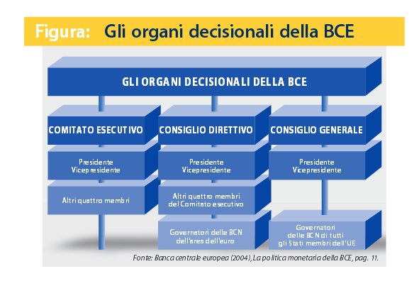

Slide 60
La Banca Centrale Europea
Ha personalità giuridica.
E’ nucleo centrale dell’eurosistema
Aderisce al principio del decentramento.
E’ indipendente
Ha doveri di comunicazione e trasparenza.
Notes:
60

Slide 61
La Banca Centrale Europea. Indipendenza
Indipendenza politica: indipendenza della BCE favorisce il mantenimento della stabilità dei prezzi. Ciò trova conferma in analisi teoriche e riscontri empirici di ampia portata riguardo all’indipendenza delle banche centrali.
Né la BCE, né le BCN, né i membri dei rispettivi organi decisionali possono sollecitare o accettare istruzioni dalle istituzioni o dagli organi comunitari, dai governi degli Stati membri o da qualsiasi altro organismo.
Notes:
61

Slide 62
La Banca Centrale Europea. Indipendenza
La gestione finanziaria della BCE è tenuta distinta da quella della Comunità europea.
La Banca dispone di un bilancio proprio, e il suo capitale è sottoscritto e versato dalle BCN dell’area dell’euro.
Lo Statuto prevede un mandato di lunga durata per i membri del Consiglio direttivo. Inoltre, il mandato dei membri del Comitato esecutivo non può essere rinnovato.
Notes:
62

Slide 63
La Banca Centrale Europea. Indipendenza
Le seguenti misure assicurano la continuità dei mandati dei governatori delle BCN e dei membri del Comitato esecutivo:
mandato di almeno cinque anni per i governatori (rinnovabile)
mandato non rinnovabile di otto anni per i membri del Comitato esecutivo
rimozione dall’incarico dei governatori e dei membri del Comitato esecutivo solo nei casi di incapacità ad assolvere il proprio mandato o di colpe gravi (competenza della Corte di giustizia delle Comunità europee a dirimere qualsiasi controversia in materia)
…ma tutti i membri sono nominati di comune accordo dai capi di Stato o di governo dei paesi dell’area dell’euro
Notes:
63

Slide 64
Indipendenza: un raffronto Fed-BCE
Fed
BCE
In the “Government Performance and Results Act; Biennual Performance Plan 2006-2007”, the Fed describes itself as “independent within the government”, in that the Fed should work within the framework of the overall objectives of economic and financial policy established by the government
The Treaty on the Functioning of the European Union (Treaty) provides extensive protection to the independence of the Eurosystem, The Treaty (Article 130) also explicitly states that in formulating monetary policy, the ECB and national central banks (NCBs) of the euro area should not seek instructions from national governments or EU bodies (nor any other body), which, in turn, shall not seek to influence monetary policy

Slide 65
La Banca Centrale Europea. Trasparenza
"Trasparenza" significa che la banca centrale fornisce al pubblico e ai mercati in modo aperto, chiaro e tempestivo tutte le informazioni rilevanti su strategia, valutazioni e decisioni di politica monetaria, nonché sulle proprie procedure.
La trasparenza rende la politica monetaria della BCE più comprensibile al pubblico e, pertanto, più credibile ed efficace.
Per tenere fede a questo principio la BCE spiega l’interpretazione del proprio mandato e comunica apertamente gli obiettivi di politica monetaria.
Notes:
65

Slide 66
La Banca Centrale Europea. Trasparenza
Credibilità
La BCE promuove la propria credibilità illustrando con chiarezza il proprio mandato e le azioni intraprese per assolvere i compiti assegnatele.
Quando una banca centrale è ritenuta in grado di adempiere il proprio mandato ed è determinata a farlo, le aspettative sui prezzi sono ben ancorate.
Regolari comunicazioni sulla valutazione della situazione economica risultano di particolare utilità.
È inoltre essenziale che le banche centrali siano aperte e realistiche in merito a ciò che la politica monetaria può e, soprattutto, non può fare
Notes:
66

Slide 67
La Banca Centrale Europea. Trasparenza
Autodisciplina
Un forte impegno ad assicurare la trasparenza impone ai responsabili della politica monetaria l’autodisciplina, che garantisce la coerenza sia delle relative decisioni sia delle spiegazioni fornite.
Agevolando l’analisi pubblica delle azioni di politica monetaria si spronano gli organi decisionali ad assolvere il proprio mandato nel modo più adeguato.
Notes:
67

Slide 68
La Banca Centrale Europea. Trasparenza
Prevedibilità
La BCE annuncia pubblicamente la propria strategia di politica monetaria e comunica la regolare valutazione degli andamenti economici.
Ciò consente ai mercati di cogliere la sistematicità delle risposte di politica monetaria agli andamenti e agli shock economici, rendendo i singoli interventi più prevedibili nel medio periodo. Di conseguenza, i mercati possono formare aspettative più efficienti e accurate.
Se gli operatori di mercato riescono ad anticipare in linea di massima le risposte delle autorità competenti, qualsiasi cambiamento della politica monetaria può essere rapidamente recepito nelle variabili finanziarie.
Ciò a sua volta permette di accelerare il processo di trasmissione della politica monetaria alle decisioni di investimento e di consumo, nonché la realizzazione degli aggiustamenti economici necessari, incrementando la potenziale efficacia degli interventi effettuati.
Notes:
68

Slide 69

Obiettivi e strumenti della politica monetaria

Slide 70
Obiettivi e compiti del SEBC
Primario = mantenere la stabilità dei prezzi
Secondario = sostenere politiche economiche
Definire e attuare politica monetaria dell’area euro
Svolgere operazioni su cambi.
Detenere e gestire riserve ufficiali
Promuovere il sistema dei pagamenti
Emettere banconote.
Approvare l’ammontare delle emissioni di monete metalliche.
Notes:
70

Slide 71
Definizione quantitativa dell’obiettivo primario
Aumento sui 12 mesi dell’indice armonizzato dei prezzi al consumo (IAPC) per l’area euro inferiore (ma intorno) al 2%. (in un orizzonte di medio termine)
Notes:
71

Slide 72
Definizione quantitativa dell’obiettivo primario
Aumento sui 12 mesi dell’indice armonizzato dei prezzi al consumo (IAPC) per l’area euro inferiore (ma intorno) al 2%. (in un orizzonte di medio termine)
IACP: il termine “armonizzato” significa che tutti i paesi dell’Unione europea adottano la stessa metodologia. Ciò assicura la comparabilità dei dati dei diversi Stati membri
Rilevazione dei prezzi: ogni mese circa 1,8 milioni di prezzi vengono registrati dagli osservatori dei prezzi in oltre 200.000 punti vendita di quasi 1.600 città, piccole e grandi, nell’intera area dell’euro. In ogni paese sono rilevati mediamente i prezzi di circa 700 beni e servizi rappresentativi. Il numero esatto delle voci incluse nel campione differisce da un paese all’altro. Per ciascun bene o servizio vengono raccolti vari prezzi presso punti vendita differenti in diverse regioni.
Ponderazione dei gruppi di beni e servizi: ai gruppi di beni e servizi viene assegnato un peso in base all’importanza che rivestono nel bilancio medio delle famiglie. Per assicurare che l’indice mantenga la sua rilevanza nel tempo e rispecchi le variazioni dei profili di spesa, i pesi sono aggiornati regolarmente. Il loro calcolo si basa sui risultati di indagini condotte presso le famiglie, alle quali si chiede di registrare le proprie spese. I pesi sono medie nazionali che riflettono la spesa di tutte le tipologie di consumatori (più o meno abbienti, più o meno giovani, ecc.)
Ponderazione dei paesi: ai singoli paesi viene attribuito un peso in base alla rispettiva quota nella spesa per consumi totale dell’area dell’euro
Notes:
72
Primary objective
The primary objective of the ECB’s monetary policy is to maintain price stability. This is the best contribution monetary policy can make to economic growth and job creation.
What does monetary policy do?
Monetary policy operates by steering short-term interest rates, thereby influencing economic developments, in order to maintain price stability for the euro area over the medium term.
The ECB's monetary policy strategy
The ECB has adopted a specific strategy to ensure the successful conduct of monetary policy. The ECB has defined price stability as a year-on-year increase in the Harmonised Index of Consumer Prices (HICP) for the euro area of below 2%. In the pursuit of price stability, the ECB aims at maintaining inflation rates below, but close to, 2% over the medium term.
The strategy also includes an analytical framework for the assessment of all relevant information and analysis needed to take monetary policy decisions. This framework is based on two pillars: economic analysis and monetary analysis.

Slide 73
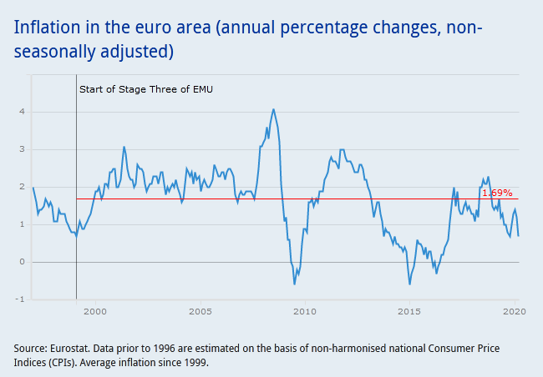

Slide 74

Obiettivi di politica monetaria
La Fed
The goals of monetary policy are spelled out in the Federal Reserve Act, which specifies that the Board of Governors and the Federal Open Market Committee should seek “to promote effectively the goals of maximum employment, stable prices, and moderate long-term interest rates.”
Massima occupazione, stabilità dei prezzi, tassi di interessi a lungo termine moderati
La FED ha raggiunto i suoi obiettivi?

Slide 75
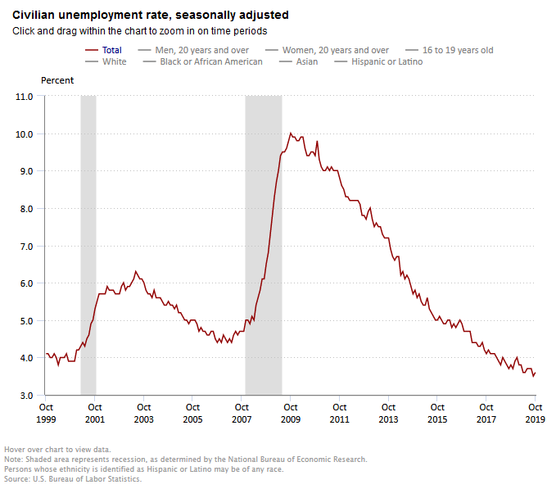
Disoccupazione e inflazione americana

Slide 76
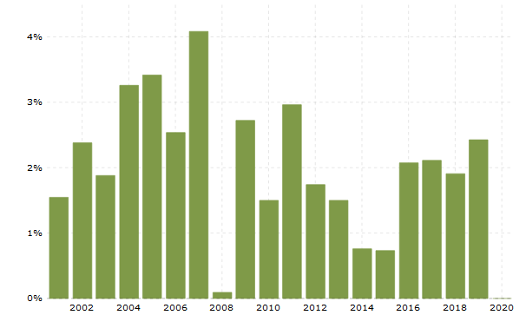

Disoccupazione e inflazione americana

Slide 77
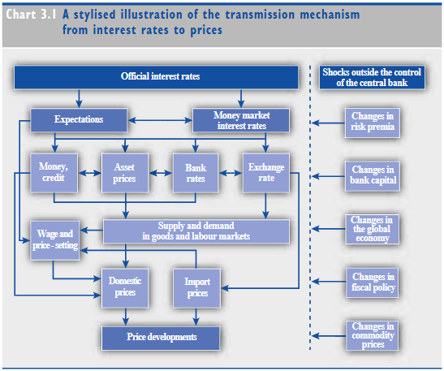

Slide 78
Base monetaria e aggregati monetari
Al fine di raggiungere l’obiettivo della stabilità dei prezzi, le banche centrali mirano a tenere sotto controllo la crescita della massa monetaria all’interno del sistema economico
Ma che cosa è esattamente la moneta?
In termini generali, la moneta è costituita dalle attività finanziarie che possono essere utilizzate come mezzo di pagamento.
In primis, quindi, la moneta a disposizione del pubblico (M) può essere considerata come la somma della moneta legale (o circolante: CIRC) e dii depositi bancari (D) utilizzabili per effettuare pagamenti → M = CIRC (circolante) + D (depositi)
78
Notes:
78

Slide 79
Base monetaria e aggregati monetari
Le banche centrali, tuttavia, sono in grado di influenzare direttamente solo il prezzo (costo opportunità) di detenere base monetaria, ossia il tasso di interesse a breve termine
Per base monetaria si intende la moneta direttamente creata dalla Banca Centrale, che si distribuisce tra il pubblico e le banche.
La base monetaria a disposizione del pubblico corrisponde al circolante, mentre quella delle banche può essere usata come riserva. Avremo quindi:
BM (base monetaria) = BMp + BMb = CIRC+ RB (riserve bancarie – libere e obbligatorie)

Slide 80
Base monetaria e aggregati monetari
  La moneta (intesa come strumento di pagamento) non è però rappresentata solo dalla base monetaria, ma anche da altre attività finanziarie facilmente trasformabili in moneta o comunque utilizzabili come mezzi di pagamento.
  Possiamo quindi introdurre il concetto di aggregato monetario = somma del circolante più le consistenze in essere di alcune attività finanziarie il cui carattere monetario è particolarmente evidente o la cui liquidità, intesa in senso lato, è elevata.
  In particolare si distinguono 3 aggregati monetari tipici
Notes:
80

Slide 81
Base monetaria e aggregati monetari
M1, aggregato monetario ristretto, costituito dal circolante più i depositi in conto corrente;
M2, aggregato monetario intermedio, costituito oltre che da M1 anche dai depositi con durata fino a due anni o ritirabili con preavviso fino a tre mesi;
M3, aggregato monetario ampio, costituito oltre che da M2 anche dai pct e dalle quote di fondi comuni monetari e titoli di mercato monetario.
Attenzione
Più l’aggregato monetario è ampio, più risulta difficile per una banca centrale controllarlo. Tuttavia, più l’aggregato monetario è ampio, più il suo controllo produce effetti in termini di lotta all’inflazione. La BCE utilizza come riferimento per la sua politica monetaria l’aggregato M3
Notes:
81

Slide 82
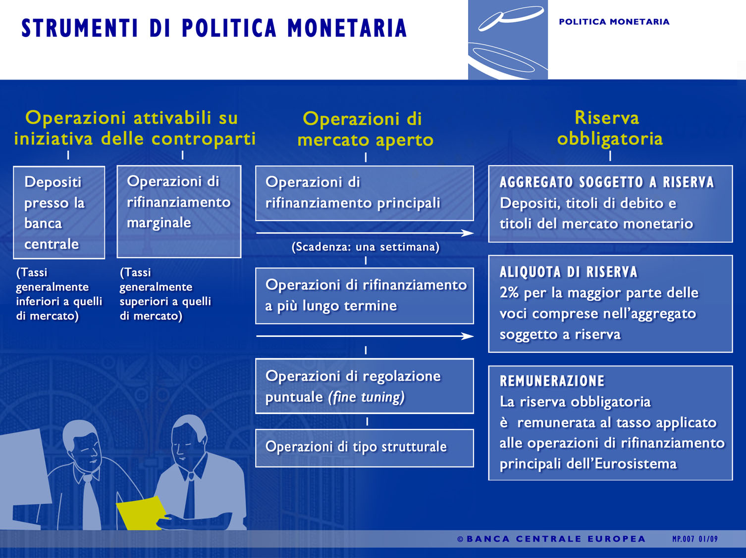
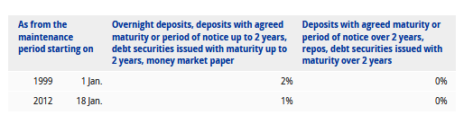

Slide 83
Operazioni di mercato aperto
Svolte su iniziative della BCE che ne stabilisce le modalità e le condizioni sono indirizzate a controllare i tassi di interesse, determinare le condizioni di liquidità sul mercato e segnalare l’orientamento della politica monetaria:
operazioni di rifinanziamento principale
operazioni di rifinanziamento a più lungo termine
operazioni di fine tuning
operazioni di tipo strutturale
83
Notes:
83

Slide 84
Operazioni di mercato aperto
Operazioni di rifinanziamento principale: operazioni temporanee di immissione di liquidità con frequenza settimanale e scadenza (normale) a una settimana, effettuate dalle BCN con aste standard. Sono uno strumento centrale per il conseguimento degli obiettivi (operazioni segnaletiche), e forniscono la maggior parte del rifinanziamento necessario al settore finanziario.
Operazioni di rifinanziamento lungo termine: operazioni temporanee con frequenza mensile e scadenza (normale) a tre mesi, fatte dalle BNC con aste standard. Solitamente queste operazioni non hanno scopo segnaletico (l’Eurosistema agisce da rate taker)

Slide 85
Operazioni di mercato aperto
Operazioni di fine-tuning, non hanno frequenza prestabilita e mirano a regolare la liquidità del mercato e a controllare l’evoluzione dei tassi, quando sopraggiungono fluttuazioni impreviste della liquidità nel mercato (normalmente sono reverse transactions ma possono anche assumere la forma di foreign exchange swaps o di collection of fixed-term deposit). Sono eseguite da BCN o, in casi eccezionali, dalla stessa BCE.
Operazioni di tipo strutturale, mediante emissione di certificati di debito, operazioni temporanee e definitive. Sono effettuate ogni volta che la BCE intende modificare la posizione strutturale dell’Eurosistema nei confronti del settore finanziario.
85
Notes:
85

Slide 86
Operazioni su iniziativa delle controparti (standing facilities)
Gestite dalle BCN e volte a immettere o assorbire liquidità overnight, in funzione delle esigenze delle controparti, per segnalare l’orientamento monetario e stabilizzare le fluttuazioni dei tassi di interesse del mercato overnight.
Per ottenere finanziamenti overnight dalle banche centrali nazionali a fronte di attività stanziabili a garanzia (eligible assets). In condizioni normali non sono previsti limiti quantitativi. Il tasso di interesse è (soltiamente) il limite massimo nel mercato overnight;
Operazioni di rifinanziamento marginale
86
Notes:
86

Slide 87
Operazioni su iniziativa delle controparti (standing facilities)
Per costituire depositi overnight presso le banche centrali nazionali. In condizioni normali non sono previsti limiti quantitativi. Il tasso di interesse è il limite minimo nel mercato overnight.
Operazioni di deposito
87
Notes:
87

Slide 88
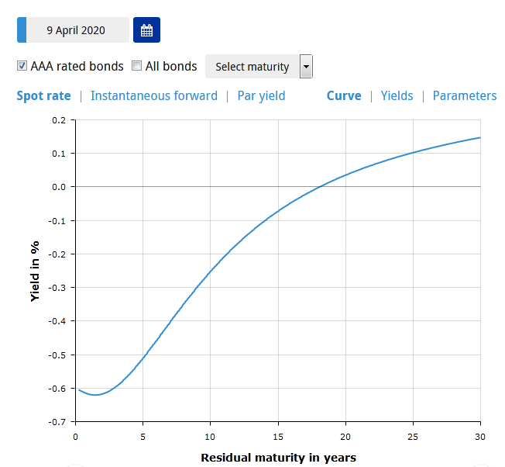
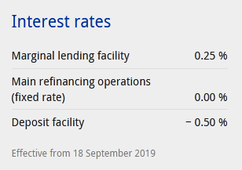

Slide 89
Le operazioni straordinarie di politica monetaria
Fed
BCE
Ampliamento collateral e meccanismo di full alotment
LTRO a un anno
LTRO a tre anni
OMTS
TLTRO a 4 anni
Tassi negativi sui depositi
QE
Forward policy guidance
QE I-II-III
Operazione Twist
Tapering

Slide 90


Tassi di interesse: l’ultimo colpo di Draghi
In primo luogo, per quanto concerne i tassi di interesse di riferimento della BCE, abbiamo deciso di ridurre di 10 punti base, al -0,50%, il tasso sui depositi presso la banca centrale. I tassi di interesse sulle operazioni di rifinanziamento principali e sulle operazioni di rifinanziamento marginale rimarranno invariati sui livelli attuali, rispettivamente dello 0,00% e dello 0,25%. Ci attendiamo ora che i tassi di interesse di riferimento della BCE si mantengano su livelli pari o inferiori a quelli attuali finché non vedremo le prospettive di inflazione convergere saldamente su un livello sufficientemente prossimo ma inferiore al 2% nel nostro orizzonte di proiezione e tale convergenza non si rifletterà coerentemente nelle dinamiche dell’inflazione di fondo.
Come seconda decisione, il Consiglio direttivo ha stabilito di riprendere gli acquisti netti nell’ambito del suo programma di acquisto di attività (PAA) a un ritmo mensile di 20 miliardi di euro a partire dal 1º novembre. Ci attendiamo che proseguiranno finché necessario a rafforzare l’impatto di accomodamento dei nostri tassi di riferimento e che termineranno poco prima che inizieremo a innalzare i tassi di riferimento della BCE.
Fonte: BCE
Notes:
Two-tier system for remunerating excess reserve holdings
What is the two-tier system for remunerating excess reserve holdings?
The two-tier system exempts credit institutions from remunerating, at the negative rate currently applicable on the deposit facility, part of their excess reserve holdings (i.e. reserve holdings in excess of minimum reserve requirements). To make this possible, the two-tier system introduces a new remuneration structure with two distinct rates applicable to different parts of the excess reserve holdings of credit institutions.
The two-tier system aims to support the bank-based transmission of monetary policy, while preserving the positive effect that negative rates can have on the accommodative stance of monetary policy, and towards the sustained convergence of inflation to the ECB’s aim.
When does it start?
The two-tier system applies as of the seventh maintenance period of 2019, starting on 30 October 2019.
Which institutions can benefit from the two-tier system?
All credit institutions subject to minimum reserve requirements under Regulation ECB/2003/9 are eligible for the two-tier system.
How does it work?
The two-tier system applies to average end-of-calendar-day excess reserves over the maintenance period held in reserve accounts with the Eurosystem, but does not apply to excess liquidity held at the ECB’s deposit facility. The volume of reserve holdings in excess of minimum reserve requirements that is exempt from the deposit facility rate is determined as a multiple of a credit institution’s minimum reserve requirements – what is known as the “allowance”. The multiplier is the same for all credit institutions. The non-exempt excess reserve holdings continue to be remunerated at zero percent or the deposit facility rate, whichever is lower.
What is the applicable multiplier and remuneration rate of the allowance?
The Governing Council has decided to set the initial multiplier for the calculation of the allowance at six, and the initial applicable remuneration rate at zero percent.
Could the multiplier and/or the allowance’s remuneration rate be changed?
Both the multiplier and the allowance’s remuneration rate can be changed over time. The Governing Council will set the multiplier at a level that ensures that euro short-term money market rates are not unduly influenced. The multiplier may also be adjusted in line with changing levels of excess liquidity. Any adjustment to the multiplier or to the remuneration rate will apply as of the following maintenance period after such a decision is made public.

Slide 91
La gaffe della Lagarde e gli interventi anti-covid
Additional longer-term refinancing operations (LTROs) will be conducted, temporarily, to provide immediate liquidity support to the euro area financial system”.
In TLTRO III, considerably more favourable terms will be applied during the period from June 2020 to June 2021 to all TLTRO III operations outstanding during that same time. These operations will support bank lending to those affected most by the spread of the coronavirus, in particular small and medium-sized enterprises. Throughout this period, the interest rate on these TLTRO III operations will be 25 basis points below the average rate applied in the Eurosystem’s main refinancing operations”.
https://www.contemplata.it/2020/03/io-speriamo-che-me-la-cavo-brevi-considerazioni-sulle-recentissime-decisioni-della-bce/

Slide 92
La gaffe della Lagarde e gli interventi anti-covid
A temporary envelope of additional net asset purchases of €120 billion will be added until the end of the year, ensuring a strong contribution from the private sector purchase programmes. In combination with the existing asset purchase programme (APP), this will support favourable financing conditions for the real economy in times of heightened uncertainty”
The interest rate on the main refinancing operations and the interest rates on the marginal lending facility and the deposit facility will remain unchanged at 0.00%, 0.25% and -0.50% respectively”
Reinvestments of the principal payments from maturing securities purchased under the APP will continue, in full, for an extended period of time past the date when the Governing Council starts raising the key ECB interest rates, and in any case for as long as necessary to maintain favourable liquidity conditions and an ample degree of monetary accommodation
https://www.contemplata.it/2020/03/io-speriamo-che-me-la-cavo-brevi-considerazioni-sulle-recentissime-decisioni-della-bce/

Slide 93
L’allentamento sul collateral
By temporarily expanding the set of assets eligible as collateral, these measures ensure that the banking sector retains access to ample central bank liquidity at favourable terms. Importantly, this complements our liquidity-providing measures – including our targeted and non-targeted longer-term refinancing operations (TLTRO-III and LTRO) – by increasing the amount of collateral available to our counterparties. In combination with our other monetary policy instruments, the revised collateral framework thus creates a supportive environment for banks to continue lending to the real economy.
https://www.ecb.europa.eu/press/blog/date/2020/html/ecb.blog200422~244d933f86.en.html

